Slide 1
电源和电流
current

Slide 2
估计电流和电压

Slide 3


电流是如何产生的？

Slide 4
如何产生持续的电流？

Slide 5
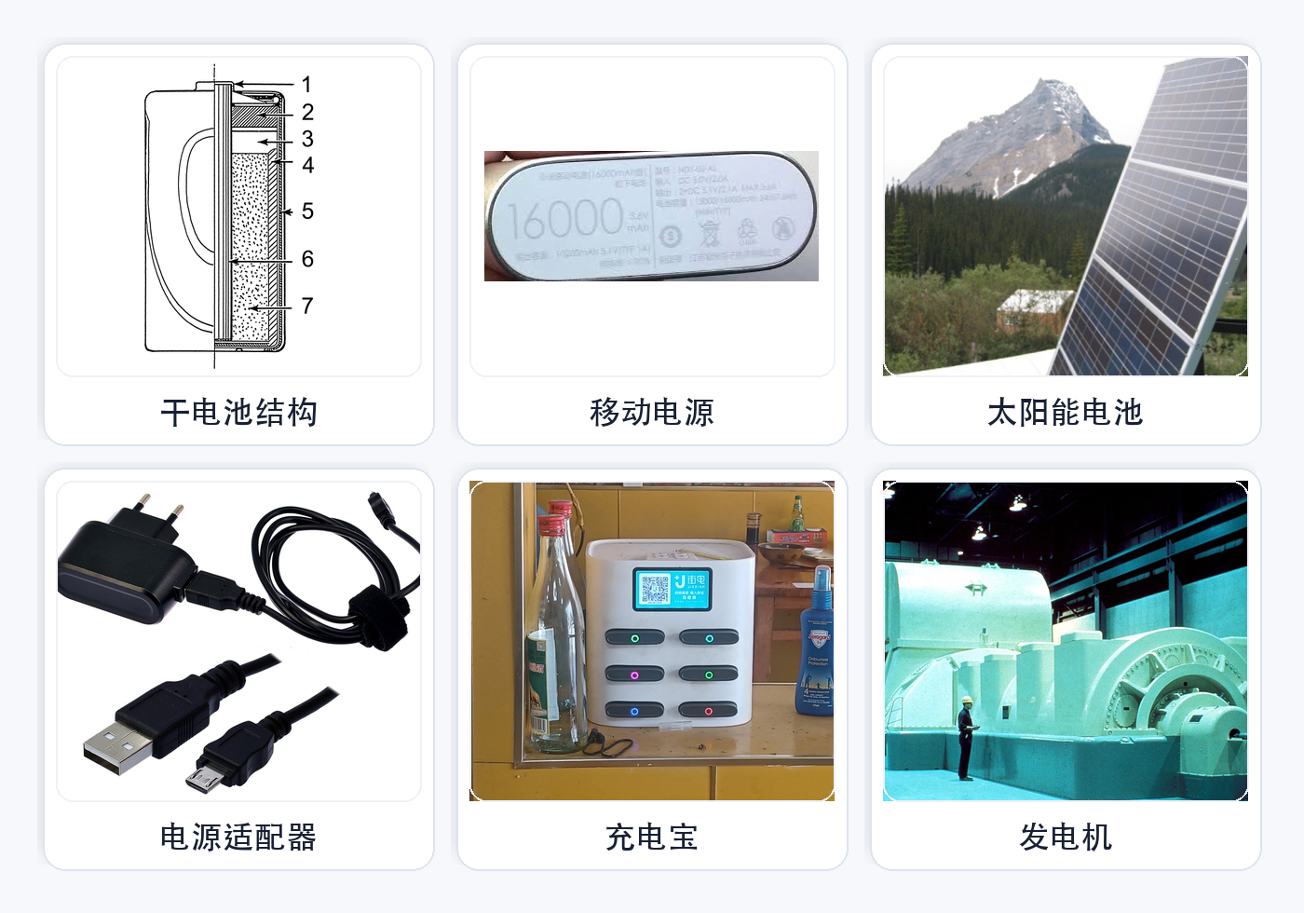
常见的电源

Slide 6
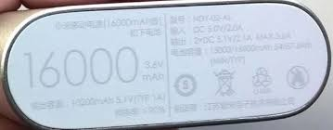
电池的容量

Slide 7
恒定电流时如何产生的？ 此时的电场是怎样的？

Slide 8
恒定电流
大小、方向都不随时间变化的电流
$I=\frac{q}{t}$
单位：A
1A = 10³ mA = 10⁶ μA

Slide 9
电解液中的恒定电流
I

Slide 10
课堂练习
1、在金属导体中，若10s内通过横截面的电量为10C，则导体中的电流为________A．
1
2、一条导线中的电流为1.6A，在1秒内通过这条导线某一横截面积的电子有________个．
$${10}^{19}$$
解：（1）I =$\frac{q}{t}$=1A；
（2）q=It=1.6C；
n=$\frac{q}{e}$=$\frac{1.6}{1.6×{10}^{−19}}$个$={10}^{19}个$

Slide 11
课堂练习
3、某电解槽横截面积为0.5m²，若10s内沿相反方向通过横截面的正负离子的电量均为10C，则电解液中的电流为_______A．
2
解：$I=\frac{\left|q_{+}\right|+\left|q_{−}\right|}{t}=\frac{2q}{t}$=2A（与S无关）

Slide 12
氢原子的核外只有一个电子，设电子在离原子核距离为R的圆轨道上做匀速圆周运动。已知电子的电荷量为e，运动速率为v，求电子绕核运动的等效电流多大？

Slide 13
电流的微观解释

Slide 14
电流的微观解释

Slide 15
电流的微观解释
如图设导体的横截面积为 S ，自由电子数密度（单位体积内的自由电子数）为n，自由电子定向移动的平均速率为v，电子电荷量为 e。

